Slide 2
Pujian Kepada Allah S.W.T.
الْحَمْدُ ِللهِ
Segala puji-pujian hanya
bagi Allah S.W.T.

Slide 3
Syahadah
أَشْهَدُ أَنْ لاَّ إِلَهَ إِلاَّ اللهُ،
وَأَشْهَدُ أَنَّ مُحَمَّدًا عَبْدُهُ وَرَسُوْلُهُ.
Aku naik saksi bahawasanya tiada Tuhan selain Allah, Dan aku naik saksi bahawa Nabi Muhammad S.A.W, hambaNya dan RasulNya.

Slide 4
Selawat Ke Atas
Nabi Muhammad S.A.W
اللَّهُمَّ صَلِّ وَسَلِّمْ عَلَى خَيْرِ الْأَنَامِ، سَيِّدِنَا وَمَوْلاَنَا مُحَمَّدٍ، أَبْعَدِ الْخَلْقِ عَنِ الآثَامِ، وَعَلَى آلِهِ وَأَصْحَابِهِ الْبَرَّاءِ عَنِ الأَصْنَامِ.
Ya Allah, Cucurilah rahmat dan sejahtera ke atas hambaMu dan rasulMu Nabi Muhammad S.A.W dan ke atas keluarganya serta para sahabatnya yang suci dari penyembahan berhala.

Slide 5
Pesanan Takwa
اتَّقُوْا اللهَ، وَاعْلَمُوْا أَنَّ اللهَ مَعَ الْمُتَّقِيْنَ.
Bertakwalah kepada Allah,
sesungguhnya Allah bersama orang-orang yang soleh.

Slide 6
Peringatan takwa
Pertingkatkan Amal Kepada Allah Taala terutama pada hari-hari yang mulia
Hari Jumaat
Hari Arafah
Dua Hari Raya
Hari Asyura’

Slide 7
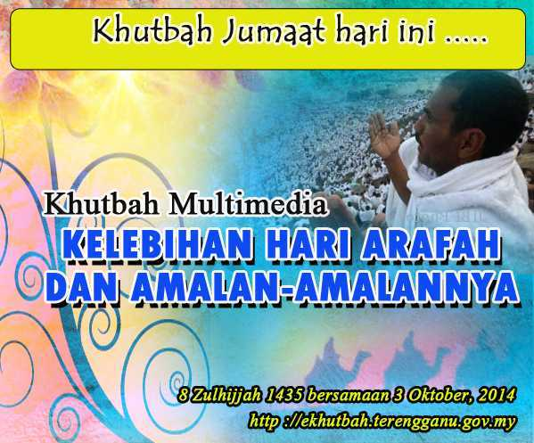

Slide 8
Pengertian ‘Arafah
Tempat yang diwajibkan jemaah haji berWUKUF.
Salah satu daripada
RUKUN HAJI

Slide 9
Pendapat Ulama’ berkaitan nama ‘Arafah
1
Tempat manusia berkenal-kenalan diantara satu sama lain pada hari berwukuf
2
Jibrail telah membawa Nabi Ibrahim a.s mengelilingi tempat itu dan memperlihatkan kepada baginda segala pemandangannya lalu berkata :
أَعَرَفْتَ أَعَرَفْتَ
عَرَفْتُ عَرَفْتُ
Jibril : Adakah engkau kenal, adakah engkau kenal?
Saya kenal, saya kenal : Nabi Ibrahim
3
Tempat pertemuan semula Nabi Adam a.s dan Siti Hawa selepas diturunkan dari syurga.

Slide 10
Kelebihan hari Arafah
PERTAMA
Kemuncak ibadah haji.
Tanpa wukuf, ibadah haji seseorang tidak sah.
Sabda Rasulullah SAW
اَلْحَجُّ عَرَفَةُ
“Ibadah Haji itu (sah dengan berwukuf) di Arafah.”

Slide 11
Kelebihan hari Arafah
KEDUA
Hari keampunan segala dosa dan kemerdekaan dari api neraka.
Sabda Rasulullah SAW
"مَا مِنْ يَوْمٍ أَكْثَرُ مِنْ أَنْ يُعْتِقَ اللهُ فِيْهِ عَبْدًا مِنَ النَّارِ مِنْ يَوْمِ عَرَفَةَ ، وَإِنَّهُ لَيَدْنُوْ ثُمَّ يُبَاهِيْ بِـهِمُ الْمَلاَئِكَةَ فَيَقُوْلُ : مَا أَرَادَ هَؤُلاَءِ. رواه مسلم
“Hari yang Allah taala memerdekakan paling ramai hambanya daripada api neraka ialah hari Arafah, dan sesungguhnya rahmat dan anugerah Allah mendekati mereka yang berwukuf di Arafah lalu berfirman : Apakah yang mereka kehendaki?”

Slide 12
Sabda Rasulullah SAW
إِنَّ اللهَ تَعَالَى يُبَاهِيْ مَلاَئِكَتَهُ عَشِيَّةَ عَرَفَةَ بِأَهْلِ عَرَفَةَ فَيَقُوْلُ: اُنْظُرُوْا إِلَى عِبَادِيْ أَتَوْنِيْ شُعْثًا غُبْرًا. رواه أحمد
“Sesungguhnya Allah Taala melahirkan kebanggaan kepada para malaikatnya pada waktu petang hari ‘Arafah dengan ramainya ahli ‘Arafah, lantas berfirman: lihatlah lamu kepada hamba-hambaku yang telah datang kepadaku dengan keadaan kusut masai, dan berdebu”.

Slide 13
Kelebihan hari Arafah
KETIGA
Hari Allah Taala menyempurnakan agama dan mencukupkan nikmat untuk umat Nabi Muhammad SAW
Firman Allah Taala Dalam Surah Al-Maaidah, Ayat 3
الْيَوْمَ أَكْمَلْتُ لَكُمْ دِينَكُمْ وَأَتْمَمْتُ عَلَيْكُمْ نِعْمَتِي وَرَضِيتُ لَكُمُ الْإِسْلَامَ دِينًا ۚ
“Pada hari ini Aku telah sempurnakan bagi kamu agama kamu dan Aku telah cukupkan nikmatKu kepada kamu dan Aku redha akan Islam itu menjadi agama untuk kamu”.

Slide 14
Kelebihan hari Arafah
KEEMPAT
Hari perjanjian setia daripada zuriat Nabi Adam a.s.
Sabda Rasulullah SAW
إِنَّ اللهَ أَخَذَ الْمِيْثَاقَ مِنْ ظَهْرِ آَدَمَ بِنَعْمَانَ- يَعْنِيْ عَرَفَةَ - وَأَخْرَجَ مِنْ صُلْبِهِ كُلَّ ذُرِّيَّةٍ ذَرَأَهَا، فَنَثَرَهُمْ بَيْنَ يَدَيْهِ كَالذُّرِّ، ثُمَّ كَلَّمَهُمْ قِبَلاً، قَالَ:
أَلَسْتُ بِرَبِّكُمْ قَالُواْ بَلَى شَهِدْنَا أَن تَقُولُواْ يَوْمَ الْقِيَامَةِ إِنَّا كُنَّا عَنْ هَذَا غَافِلِينَ

Slide 15
Maksudnya
“ Sesungguhnya Allah Taala mengambil perjanjian setia di ‘Arafah daripada zuriat yang berada dalam tulang belakang nabi Adam, dan mengeluarkan daripadanya tiap-tiap zuriat yang ia menciptakan, lalu ia menaburkan zuriat itu dihadapannya seperti biji-bijian, kemudian Allah berkata kepada mereka dengan firmannya:
Bukankah Aku Tuhan kamu?" mereka semua menjawab: "Benar (Engkaulah Tuhan kami), Kami menjadi saksi". Yang demikian supaya kamu tidak berkata pada hari kiamat kelak: "Sesungguhnya Kami adalah lalai (tidak diberi peringatan) tentang (hakikat tauhid) ini".

Slide 16
Amalan-amalan sunat Hari ‘Arafah
PERTAMA
Berpuasa sunat ‘Arafah bagi orang yang tidak mengerjakan haji.
Diampun dosa selama 2 tahun
Sabda Rasulullah SAW
"صِيَامُ يَوْمَ عَرَفَة، أَحْتَسِبُ عَلَى اللهِ أَنْ يُكَفِّرَ السَّنَةَ الَّتِيْ قَبْلَهُ وَالسَّنَةَ الَّتِيْ بَعْدَهُ".رواه مسلم
“Berpuasa pada hari ‘Arafah, Aku berharap bahawa Allah akan menghapuskan dosa pada tahun sebelumnya dan tahun selepasnya”.

Slide 17
Amalan-amalan Sunat Hari ‘Arafah
KEDUA
Solat Secara Berjemaah, Solat Sunat Dan Qiamullail
Sabda Rasulullah SAW
عَلَيْكَ بِكَثْرَةِ السُّجُوْدِ، فَإِنَّكَ لَنْ تَسْجُدَ لِلَّهِ سَجْدَةً إِلاَّ رَفَعَكَ اللهُ بِـهَا دَرَجَةً، وَحَطَّ عَنْكَ خَطِيْئَةً. رواه مسلم
“ Hendaklah kamu memperbanyakkan sujud kerana sesungguhnya tiap-tiap kali engkau bersujud kepada Allah, Allah akan mengangkatkanmu dengan sujud itu satu darjat dan menghapuskan daripadamu satu kesalahan”.

Slide 18
Amalan-amalan sunat Hari ‘Arafah
KETIGA
Doa Dan Zikir Untuk Mendapat Keampunan Dan Merdeka Daripada Api Neraka.
Sabda Rasulullah SAW
خَيْرُ الدُّعَاءِ دُعَاءُ يَوْمِ عَرَفَةَ، وَخَيْرُ مَا قُلْتُ أَنَا وَالنَّبِيُّوْنَ مِنْ قَبْلِيْ : لاَ إِلَهَ إِلاَّ اللهُ وَحْدَهُ لاَشَرِيْكَ لَهُ، لَهُ الْمُلْكُ وَلَهُ الْحَمْدُ وَهُوَ عَلَى كُلِّ شَيْءٍ قَدِيْرٌ" (رواه الترمذي)
“Sebaik-baik doa ialah doa pada hari ‘Arafah dan sebaik-baik
apa yang aku berkata dan juga para nabi sebelum aku ialah:
لاَ إِلَهَ إِلاَّ اللهُ وَحْدَهُ لاَشَرِيْكَ لَهُ، لَهُ الْمُلْكُ وَلَهُ الْحَمْدُ
وَهُوَ عَلَى كُلِّ شَيْءٍ قَدِيْرٌ

Slide 19
Firman Allah dalam
Surah al-Baqarah: Ayat 198
لَيْسَ عَلَيْكُمْ جُنَاحٌ أَنْ تَبْتَغُوا فَضْلًا مِنْ رَبِّكُمْ ۚ فَإِذَا أَفَضْتُمْ
مِنْ عَرَفَاتٍ فَاذْكُرُوا اللهَ عِنْدَ الْمَشْعَرِ الْحَرَامِ ۖ وَاذْكُرُوهُ كَمَا هَدَاكُمْ وَإِنْ كُنْتُمْ مِنْ قَبْلِهِ لَمِنَ الضَّالِّينَ
Tidaklah menjadi salah, kamu mencari limpah kurnia dari Tuhan kamu (dengan meneruskan perniagaan ketika mengerjakan Haji). kemudian apabila kamu bertolak turun dari padang Arafah (menuju ke Muzdalifah) maka sebutlah nama Allah (dengan doa,"talbiah" dan tasbih) di tempat Masy'ar Al-Haraam (di Muzdalifah), dan ingatlah kepada Allah Dengan menyebutnya sebagaimana ia telah memberikan petunjuk hidayah kepadamu; dan Sesungguhnya kamu sebelum itu adalah dari golongan orang-orang yang salah jalan ibadatnya.

Slide 20
PENUTUP
بَارَكَ اللهُ ِلىْ وَلَكُمْ بِالْقُرْءَانِ الْعَظِيْمِ، وَنَفَعَنِى وَإِيَّاكُمْ بِمَا فِيْهِ مِنَ الأَيَاتِ وَالذِّكْرِ الْحَكِيْمِ، وَتَقَبَّلَ مِنِّي وَمِنْكُمْ تِلاوَتَهُ إِنَّهُ هُوَ السَّمِيعُ الْعَلِيْمُ. أَقُوْلُ قَوْلِيْ هَذَا وَأَسْتَغْفِرُ اللهَ الْعَظِيْمَ لِيْ وَلَكُمْ، وَلِسَائِرِ الْمُسْلِمِيْنَ وَالْمُسْلِمَاتِ، وَالْمُؤْمِنِيْنَ وَالْمُؤْمِنَاتِ فَاسْتَغْفِرُوْهُ، فَيَا فَوْزَ الْمُسْتَغْفِرِيْنَ، وَياَ نَجَاةَ التَّائِبِينَ.

Slide 21
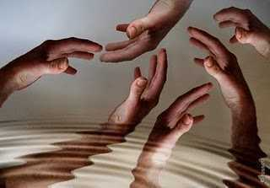
Doa
Antara Dua Khutbah
Aamiin Ya Rabbal Aalamin..
Tuhan Yang Memperkenankan
Doa Orang-orang Yang Taat,
Berilah Taufik Kepada
Kami Di Dalam Mentaatimu,
Ampunilah Kepada Mereka
Yang Memohon Keampunan.
Aamiin……

Slide 23
Pujian Kepada Allah S.W.T.
الْحَمْدُ لِلَّهِ
Segala puji-pujian hanya bagi Allah S.W.T.

Slide 24
Syahadah
أَشْهَدُ أَنْ لاَّ إِلَهَ إِلاَّ اللهُ،
وَأَشْهَدُ أَنَّ مُحَمَّدًا عَبْدُهُ وَرَسُوْلُهُ
Aku naik saksi bahawasanya tiada Tuhan selain Allah, serta aku naik saksi bahawa Nabi Muhammad, hambaNya dan RasulNya.

Slide 25
Selawat Nabi:
اللَّهُمَّ صَلِّ وَسَلِّمْ عَلَى مَن لاَّ نَبِيَّ بَعْدَهُ ، سَيِّدِنَا وَمَوْلاَنَا مُحَمَّدٍ، وَعَلَى آلِهِ وَأَصْحَابِهِ وَمَنِ اتَّبَعَ الْهُدَى إِلَى يَوْمِ الدِّيْنِ.
Ya Allah, Cucurilah rahmat dan berkat
ke atas hambaMu dan rasulMu Nabi Muhammad S.A.W dan ke atas keluarganya dan para sahabatnya serta mereka yang mengikuti petunjuk sehingga hari kiamat.

Slide 26
Wasiat Taqwa
اتَّقُوْا اللهَ حَقَّ تُقَاتِهِ وَلاَ تَمُوْتُنَّ إِلاَّ وَأَنْتُمْ مُسْلِمُوْنَ.
Wahai hamba-hamba Allah,
Bertaqwalah kepada Allah dan janganlah kamu mati melainkan dalam keadaan Islam.

Slide 27
Rebutlah peluang kemuliaan
yang ada pada Hari ‘Arafah
Perbanyakkan tahlil, tasbih dan takbir
“Kami bersama dengan Rasulullah SAW pada pagi hari ‘Arafah lalu sebahagian dari kami bertakbir dan sebahagin yang lain bertahlil.
Ibn Umar R.a
Sunat bertakbir setiap kali lepas solat, bermula dari solat Subuh hari ‘Arafah
9 Zulhijjah sehingga solat Asar
13 Zulhijjah

Slide 28
Marilah ucapkan selawat dan salam kepada Rasulullah s.a.w. sebagaimana firman Allah …
(Surah Al-Ahzab : Ayat 56)
“Sesungguhnya Allah Taala Dan Para Malaikat Sentiasa Berselawat Ke Atas Nabi (Muhammad) .
Wahai Orang-orang Beriman! Berselawatlah Kamu
Ke Atasnya Serta Ucapkanlah Salam Sejahtera Dengan Penghormatan Ke Atasnya Dengan Sepenuhnya”.

Slide 29
Selawat

Slide 30
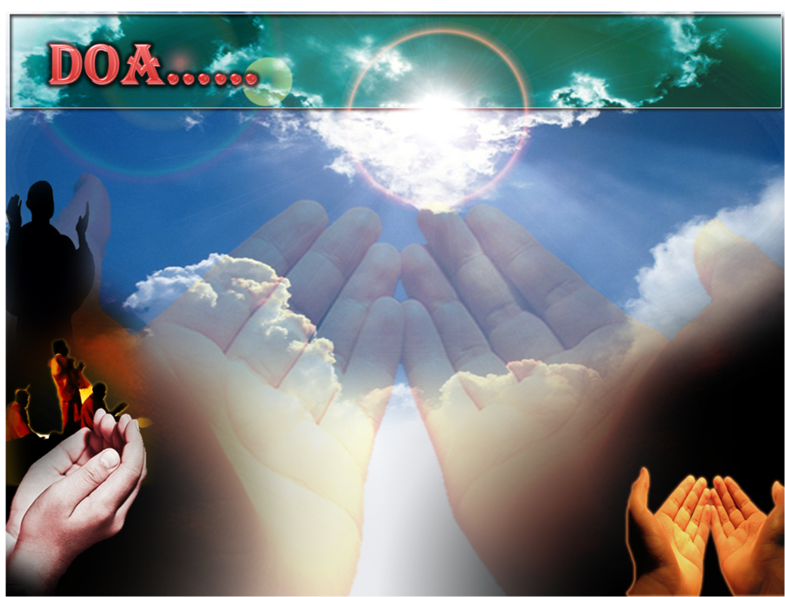
وَارْضَ اللَّهُمَّ عَنِ الْخُلَفَآءِ الرَّاشِدِيْن وَعَنْ بَقِيَّةِ الصَّحَابَةِ وَالْقَرَابَةِ أَجْمَعِيْن وَالتَّابِعِيْنَ وَتَابِعِي التَّابِعِيْنَ لَهُمْ بِإِحْسَانٍ إِلىَ يَوْمِ الدِّيْن.
Ya Allah, kurniakanlah keredhaan kepada Khulafa’ Rasyidin dan sahabat seluruhnya serta para tabiin dengan ihsan
hingga hari kemudian.

Slide 31
اللَّهُمَّ اغْفِرْ لِلْمُسلِمِيْنَ وَالْمُسلِمَاتِ وِالْمُؤْمِنِيْنَ وَالْمُؤمِنَاتِ اﻷَحْيَآءِ مِنْهُمْ وَاﻷَمْوَاتِ
Ya Allah, Ampunkanlah Dosa Golongan Muslimin Dan Muslimat,mu’minin Dan Mu’minaat Samada Yang Masih Hidup Atau Yang Telah Mati.

Slide 34
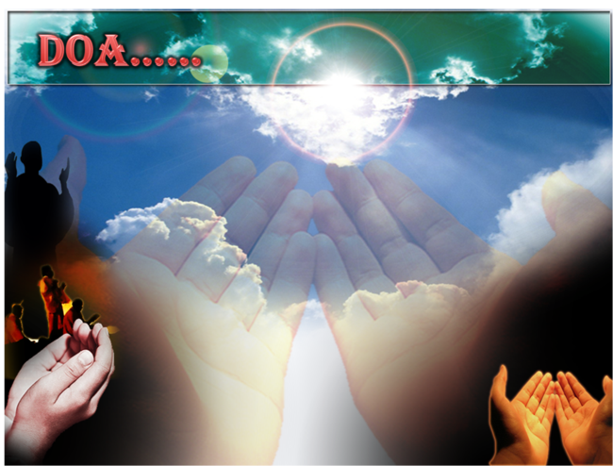
Ya Allah Muliakanlah Islam dan Orang-orang Islam.
Tolonglah Islam dan Orang-orang Islam serta himpunkanlah mereka di atas landasan kebenaran dan agama. Hancurkanlah kekufuran dan orang – orang yang syirik serta orang munafik dan juga musuh-musuhMu serta musuh-musuh agama.

Slide 35
Ya Allah…
Ampunkanlah Dosa-dosa Kami Dan Saudara-saudara Kami Yang Terdahulu Telah Beriman Dan Janganlah Engkau Biarkan Kedengkian Dalam Hati Kami Terhadap Orang-orang Yang Beriman.Sesungguhnya Engkau Maha Penyantun Dan Maha Penyayang.

Slide 36
Ya Allah…
Ampunkanlah dosa-dosa kami dan perbuatan kami yang melampau dalam urusan kami, dan teguhkanlah tapak pendirian kami (dalam perjuangan); dan tolonglah kami mencapai kemenangan terhadap kaum yang kafir.

Slide 37
Ya Allah …
Kami Telah Menzalimi Diri Kami Sendiri
Dan Sekiranya Engkau Tidak Mengampunkan Kami Dan Merahmati
Kami Nescaya Kami Akan Menjadi
Orang Yang Rugi.
Ya Allah…
Kurniakanlah Kepada Kami Kebaikan
Di Dunia Dan Kebaikan Di
Akhirat Serta Hindarilah Kami
Dari Seksaan Neraka.

Slide 38
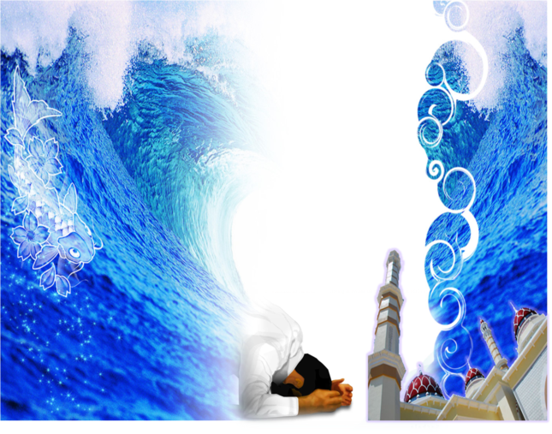
Wahai Hamba-hamba Allah….
Sesungguhnya ALLAH menyuruh berlaku adil, dan berbuat kebaikan, serta memberi bantuan kepada kaum kerabat dan melarang daripada melakukan perbuatan-perbuatan keji dan mungkar serta kezaliman. Ia mengajar kamu (dengan suruhan dan larangannya ini) supaya kamu mengambil peringatan mematuhinya.

Slide 39
Maka Ingatlah Allah Yang Maha Agung Nescaya Dia Akan Mengingatimu
Dan Bersyukurlah Di Atas Nikmat-nikmatnya Nescaya Dia Akan Menambahkan Lagi Nikmat Itu Kepadamu, dan Pohonlah
Dari Kelebihannya, Nescaya Akan Diberikannya Kepadamu. Dan Sesungguhnya Mengingati Allah Itu Lebih Besar (Faedah Dan Kesannya) Dan (Ingatlah) Allah Mengetahui Apa Yang Kamu Kerjakan.

Slide 40
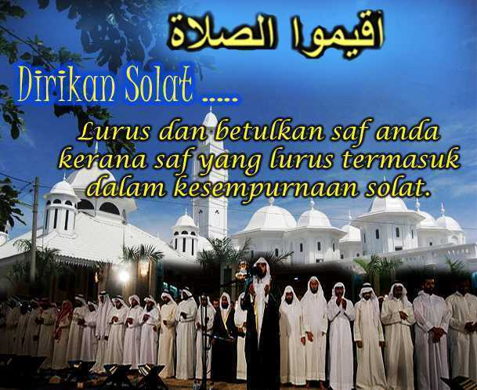

Slide 41
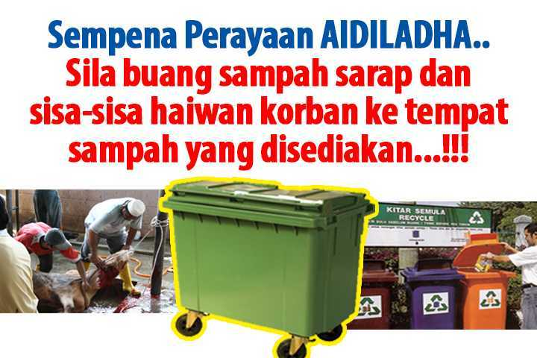

Slide 42
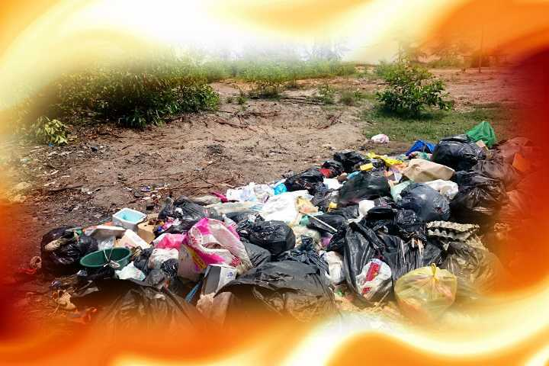

Slide 44
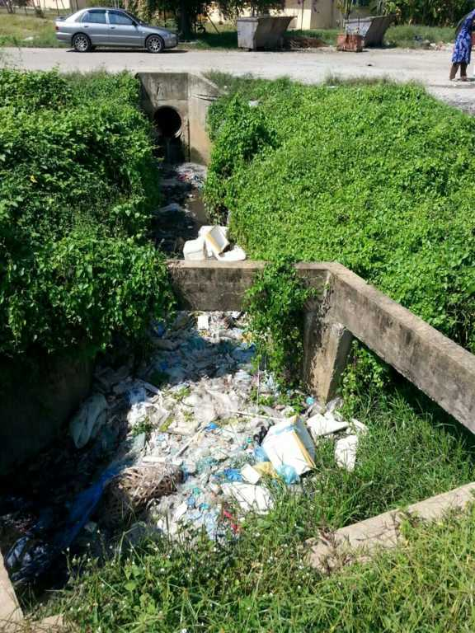

Slide 45
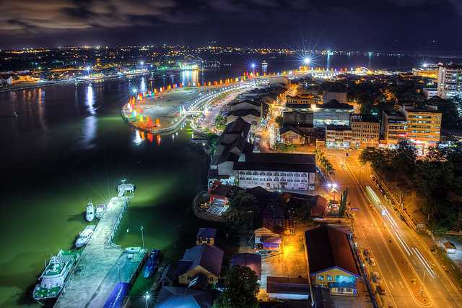
Sama-sama menjaga
KEBERSIHAN
BANDAR KITA
- Transformasi Terengganu Baru -
‘TERENGGANU TERBERSIH’

